Slide 1





Fy Mhleidlais Gyntaf

Slide 2
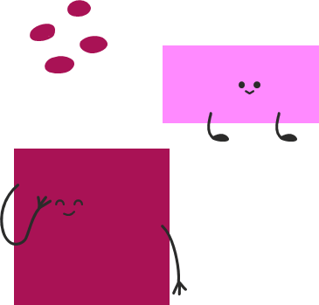


Fy Mhleidlais Gyntaf
Pam ydym ni’n pleidleisio?
Beth mae pleidleisio yn ei olygu?
Beth yw'r rolau sydd eu hangen ar gyfer pleidleisio?

Slide 3
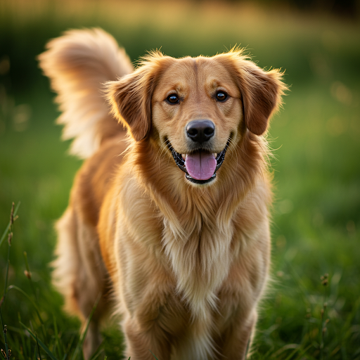
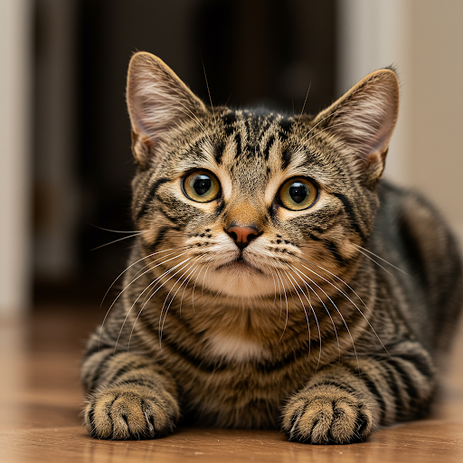

Cathod neu gŵn?
Pa un sydd orau gennych?
Rhowch eich llaw i fyny os yw’n well gennych gathod!
Rhowch eich llaw i fyny os yw’n well gennych gŵn!

Slide 4
Rydych chi newydd gymryd rhan mewn pleidlais!
Mae pleidleisio yn rhan bwysig o’n bywydau. Weithiau rydyn ni’n ei ddefnyddio i wneud penderfyniadau.
Dyma’r ffordd rydym yn dewis arweinwyr y wlad hefyd.
Heddiw byddwch yn cymryd rhan yn eich pleidlais gyntaf!

Slide 5
Rolau ar gyfer eich pleidlais!
Cyfarwyddiadau: Cyn i ni gynnal eich pleidlais, mae angen rhai rolau pwysig i sicrhau fod y pleidleisio yn rhedeg heb unrhyw drafferthion. Ydych chi eisiau rôl arbennig yn yr etholiad hwn?
Ymgyrchydd cylch - Byddant yn ceisio perswadio’r dosbarth i bleidleisio dros y Cylch.
Ymgyrchydd sgwâr - Byddant yn ceisio perswadio'r dosbarth i bleidleisio dros y Sgwâr.
Ymgyrchydd triongl - Byddant yn ceisio perswadio'r dosbarth i bleidleisio dros y Triongl.
Clercod pleidleisio (x2) - Byddant yn helpu pobl ac yn gwirio fod y pleidleisio yn cael ei wneud yn gywir. Ni allent weld dros bwy mae pobl wedi pleidleisio.
Cynorthwywyr cyfrif (x2) - Byddant yn cyfrif y pleidleisiau. Byddant yn eu cyfrif yn unigol i wirio eu bod yn gywir.
Pleidleiswyr - Bydd pawb, gan gynnwys y rhai â rolau, yn pleidleisio. Mae hyn yn golygu fod pawb â’r rôl o bleidleisio heddiw!

Slide 6
Cwrdd â’r ymgeiswyr

Slide 7


Pleidleisiwch drosof i!
Miss Sgwâr
Helo ffrindiau! Fy nod i yw gwneud trafnidiaeth yn well. Mae pleidlais drosof i yn bleidlais dros fwy o fysiau, mwy o drenau a mwy o bobl i helpu’r rheiny ag anableddau. Os yw trafnidiaeth yn bwysig i chi, dylech bleidleisio drosof i!

Slide 8

Pleidleisiwch drosof i!
Mr Cylch
Helô ‘na! Dylech bleidleisio drosof i oherwydd mae’r amgylchedd yn bwysig i mi. Rwy’n credu y dylai byd natur a phob anifail gael eu trin gyda pharch ac rydym angen gwneud mwy i’w gwarchod. Mi fyddwn i’n plannu mwy o goed ac yn lleihau sbwriel!

Slide 9
Pleidleisiwch drosof i!
Triongl
Haia! Y rheswm pam y dylech bleidleisio drosof i yw sicrhau fod gennym ni i gyd fynediad at fwyd iach. Rwyf eisiau gwneud yn siwr ein bod i gyd yn cael ein 5 ffrwyth a llysieuyn bob diwrnod. Rydym angen adeiladu dyfodol mwy iach gyda’n gilydd!

Slide 10
Dros bwy allech chi bleidleisio?
Trowch at y person sy’n eistedd wrth eich ochr a thrafodwch pwy yr ydych yn ystyried pleidleisio drostynt.
Bydd yr ymgyrchwyr nawr yn ceisio perswadio'r dosbarth y dylen nhw bleidleisio dros eu hymgeisydd h.y. bydd ymgyrchydd y Sgwâr yn rhoi rhesymau pam y dylech bleidleisio dros y Sgwâr.
Cofiwch, gallwch newid eich meddwl! Mae hynny’n iawn.

Slide 11
Amser i bleidleisio!
Eich pleidlais:
Bleidleiswyr, byddwch nawr yn derbyn papur ar gyfer pleidleisio.
Rhowch X wrth enw’r ymgeisydd yr ydych yn dymuno pleidleisio drostynt a phlygwch eich papur. Dim ond wrth enw un y gallwch roi X, fel arall ni fydd eich pleidlais yn cyfrif.
Rhowch y bleidlais yn y blwch pleidleisio.
Bydd y clercod pleidleisio yn eich helpu!
Cofiwch, nid oes angen i chi ddweud wrth unrhyw un dros bwy y gwnaethoch bleidleisio os nad ydych chi eisiau gwneud hynny.

Slide 12

Amser i gyfrif y pleidleisiau!
Bydd y clercod pleidleisio yn gwirio fod pob pleidlais wedi’i chasglu.
Bydd un cynorthwyydd cyfrif yn trefnu’r pleidleisiau i dri phentwr:
  Pleidleisiau dros y Sgwâr
  Pleidleisiau dros y Triongl
  Pleidleisiau dros y Cylch
Os oes gan unrhyw bapurau pleidleisio X wrth ymyl mwy nag un ymgeisydd, ni fydd y bleidlais hon yn cyfrif (gelwir y rhain yn bapurau pleidleisio a ddifethwyd).
Bydd y cynorthwyydd cyfrif arall nawr yn cyfrif y pleidleisiau dros bob ymgeisydd.
Bydd y cynorthwywyr cyfrif yn datgan sawl pleidlais mae pob ymgeisydd wedi’u derbyn a phwy sydd wedi ennill yr etholiad!

Slide 13
Da iawn! Rydych wedi cwblhau eich pleidlais gyntaf!

Slide 14
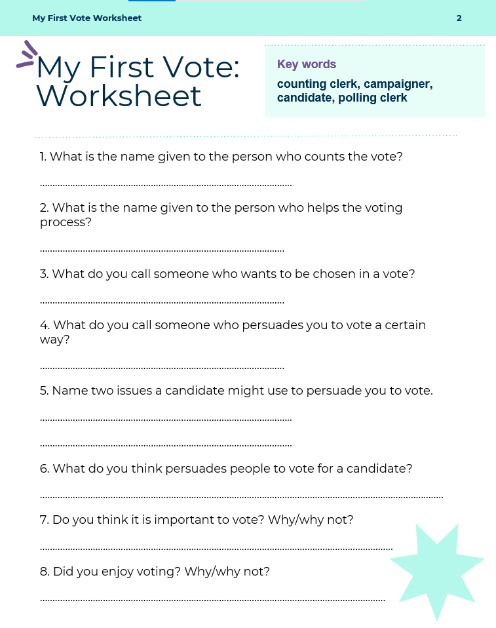
Taflen waith Fy Mhleidlais Gyntaf!
Yn unigol, byddwch nawr yn derbyn taflen waith i’ch helpu i feddwl am eich pleidlais gyntaf.
Mae’r pedwar cwestiwn cyntaf ynglŷn â geirfa - defnyddiwch y geiriau allweddol yn y blwch gwyrdd i’ch helpu.

Slide 15
Taflen waith: Atebion!
1. Beth yw’r enw a roddir i’r person sy’n cyfrif y pleidleisiau?
………………..………………..………………..………………..………………..
2. Beth yw’r enw a roddir i’r person sy’n helpu yn ystod y broses bleidleisio?
……………..………………..………………..………………..………………..
3. Beth yw’r enw a roddir i berson sydd eisiau cael eu dewis mewn etholiad?
……………..………………..………………..………………..………………..
4. Beth yw’r enw a roddir i rywun sy’n eich perswadio i bleidleisio mewn ffordd benodol?
……………..………………..………………..………………..………………..
cynorthwyydd cyfrif
clerc pleidleisio
ymgeisydd
ymgyrchydd

Slide 16
Taflen waith: Atebion!
Ar gyfer y cwestiynau hyn efallai y bydd gennych atebion gwahanol iawn!
5. Enwch ddau fater y gallai ymgeisydd eu defnyddio i'ch perswadio i bleidleisio.
……………..………………..………………..………………..……………………………………………………….
6. Beth ydych chi'n meddwl sy'n perswadio pobl i bleidleisio dros ymgeisydd?
……………..………………..………………..………………..………………..………………..………………..………………..…
7. Ydych chi'n meddwl ei bod hi'n bwysig pleidleisio? Pam/Pam ddim?
……………..………………..………………..…………………..………………..………………..………………..
8. Wnaethoch chi fwynhau pleidleisio? Pam/Pam ddim?
……………..………………..………………..……………..………………..………………..…………………..

Slide 17
Cwis bach!

Slide 18
1: Dim ond ar bobl sydd eisoes yn cytuno â chi y dylech wrando.
Gwir
Esboniad: Mae hi’n iawn i bobl anghytuno. Yn aml rydym ni’n dysgu llawer drwy siarad â phobl sydd yn anghytuno â’n barn. Mae gwneud penderfyniad gwybodus yn golygu gwrando ar wahanol syniadau.
Gau
Gau
Ddim yn siŵr

Slide 19
2: Mae’r wybodaeth sydd ar-lein am bob ymgeisydd bob amser yn gywir.
Gwir
Esboniad: Mae’r rhyngrwyd yn darparu llawer o wybodaeth gywir i ni. Fodd bynnag, nid yw popeth ar y we yn wir! Cofiwch nad yw rhai pobl yn sylweddoli fod yr hyn maent wedi’i bostio yn wybodaeth anghywir.
Gau
Gau
Ddim yn siŵr

Slide 20
3: Mae hi’n bwysig meddwl yn ofalus ynghylch beth mae ymgyrchydd yn ei ddweud a gwneud eich penderfyniad eich hun.
Gwir
Gwir
Esboniad: Mae’n beth da gwrando ar wahanol farn, gan gynnwys barn ymgyrchwyr. Mae meddwl p’un a ydych yn cytuno, anghytuno neu’n cytuno i raddau ag eraill yn eich helpu i benderfynu.
Gau
Ddim yn siŵr

Slide 21
4: Os yw ymgeisydd yn defnyddio cân gofiadwy neu jôc ddoniol, mae’n rhaid eu bod yn ddewis da.
Gwir
Esboniad: Weithiau mewn hysbysebion bydd cwmnïau yn defnyddio hiwmor neu gerddoriaeth i wneud eu cynnyrch yn fwy deniadol. Yn yr un modd, bydd ymgeiswyr yn aml yn ceisio eich perswadio gan ddefnyddio dulliau tebyg. Nid yw'n golygu bod yr ymgeisydd yn well nac yn waeth nag eraill.
Gau
Gau
Ddim yn siŵr

Slide 22
5: Gallwch ddewis dros bwy i bleidleisio, eich penderfyniad chi yn unig ydyw.
Gwir
Gwir
Esboniad: Chi sy'n penderfynu pwy rydych am bleidleisio drostynt mewn etholiadau! Mae rhai pobl yn dewis rhannu pwy y gwnaethon nhw bleidleisio drostynt ag eraill, ond mae'n well gan rai pobl ei gadw'n gyfrinach. Eich penderfyniad chi ydyw a gallwch bleidleisio fel y dymunwch.
Gau
Ddim yn siŵr

Slide 23
Beth yw rhywbeth ddysgoch chi am bleidleisio?

